Slide 1

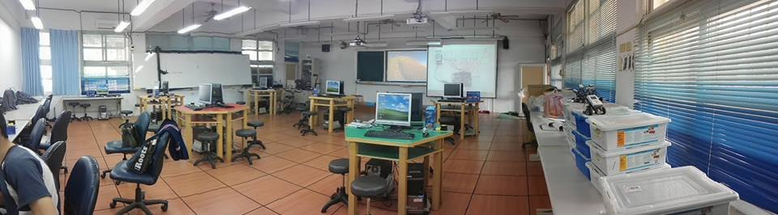
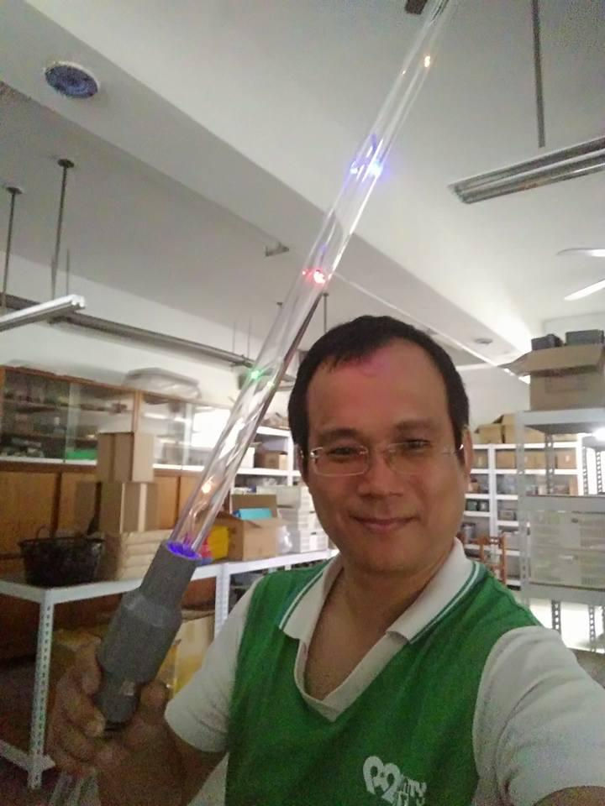
Arduino紅外線遙控車
高雄市國教輔導團自然與生活科技學習領域兼任輔導員
高雄市科技與工程教育學會理事長
12年國教科技領域課綱委員、瑞祥高中生活科技教師
柯尚彬老師(andy.ksp@gmail.com,0920921815)
瑞祥高中生活科技教學平台https://sites.google.com/site/rsshdat/
柯T生活科技教室https://goo.gl/ou19bG

Slide 2
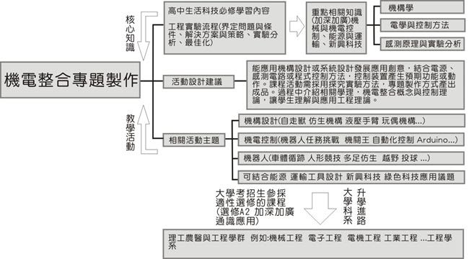

Slide 3
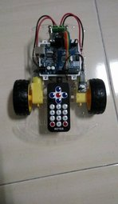
柯T推薦高雄市中山國中開發規格編號CSR1(3033)的智能小車教學模組
材料成本300-330元的ZK-2智能小車，適合在中小學推動電控的機電整合程式設計課程，感謝中山國中田佳立校長的推薦及團購 材料包：UNO R3 + L9110馬達版 + 2顆減速馬達TT130及輪子 + 紅外線搖控器及紅外線接收器 + 超聲波 + 巡跡模組 + 雙排30孔麵包版 + 杜邦線 + 4顆電池盒 + 船型開關 + 壓克力車底板 + 萬向輪
可以搭配HC06、繼電器、4096反向器就可以變成類比訊號[類科學魔法車]及數位訊號[藍芽或紅外線搖控車]
柯T花1小時組裝及寫程後的測試影片https://www.youtube.com/watch?v=z9kEfbsnskQ
露天拍賣網 http://class.ruten.com.tw/user/index00.php?s=buy_smart

Slide 4
材料包清單
1.Arduino UNO R3 *1
2.L9110馬達版 *1
3.馬達材料包 *1
4.紅外線搖控器 *1
5.紅外線接收器 *1
6.SR04 超音波模組 *1
7.巡跡模組 *1
8.480孔麵包版*1
9.長短杜邦線 *60
10.4顆電池盒 *1
11.船型開關 *1
12.壓克力車底板*1
13.萬向輪 *1
14.輪胎 *2

Slide 5
所需工具
電烙鐵及架
焊錫線
剝線鉗
斜口鉗
單心電線
電工膠帶
大小螺絲起子(一字及十字)
熱膠槍
泡棉膠
手電鑽
氯仿及針筒(接合壓克力)
束線帶
魔鬼氈
膠帶台
M3螺絲及螺帽
3號電池4顆

Slide 6
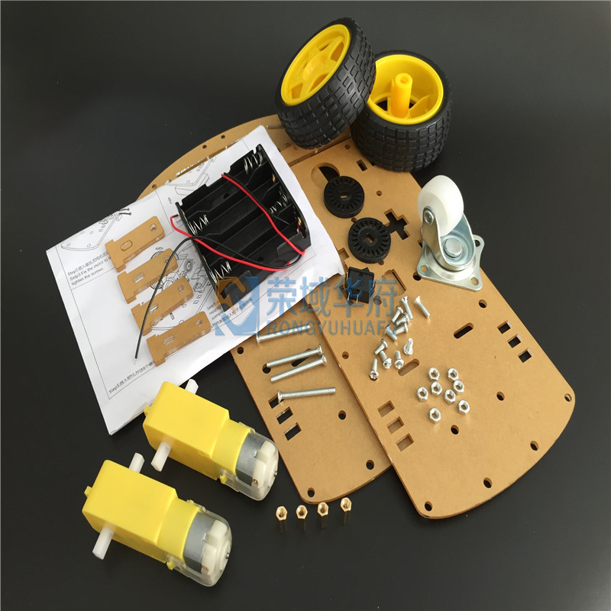
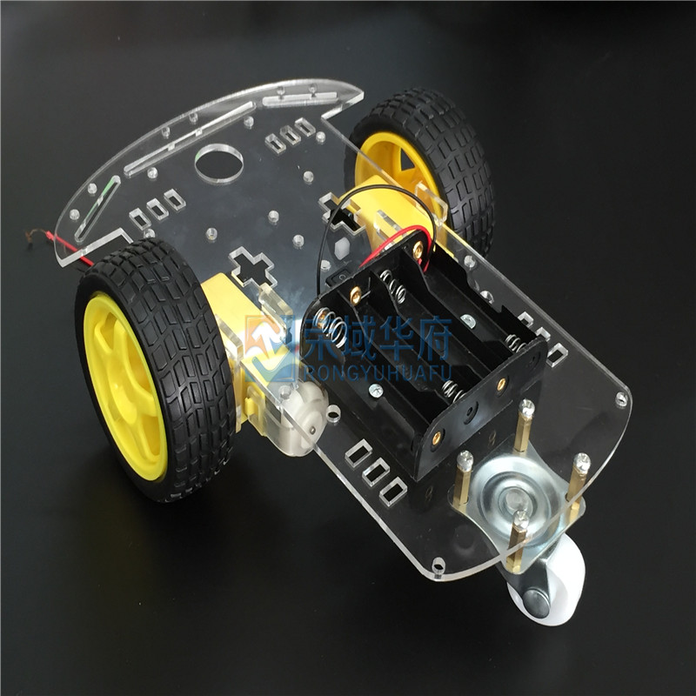
兩輪智能小車底板
底盘Chassis | 1
轮子Wheel | 2
马达GearMotor | 2
码盘VelocimetryCodeWheel | 2
电池盒BatteryContainer | 1
固定架Fastener | 4
铜柱L10 Spacer | 4
M3螺母Nut | 8
M3*30螺丝Screw | 4
M3*6螺丝Screw | 8
M3*8螺丝Screw | 4
开关Switch | 1
万向轮UniversalWheel | 1
装配件(含袋子) | 1
纸盒Carton | 1
包装入盒(含包装膜) | 1
資料來源：https://world.tmall.com/item/536622591302.htm?id=536622591302&ali_refid=a3_430620_1006:1109835676:N:%E6%99%BA%E8%83%BD%E5%B0%8F%E8%BD%A6%E5%A5%97%E4%BB%B6:42ff90a075a03dd1b888c573715f2e5d&ali_trackid=1_42ff90a075a03dd1b888c573715f2e5d&spm=a312a.7700714.0.0.HMQQ1q

Slide 7
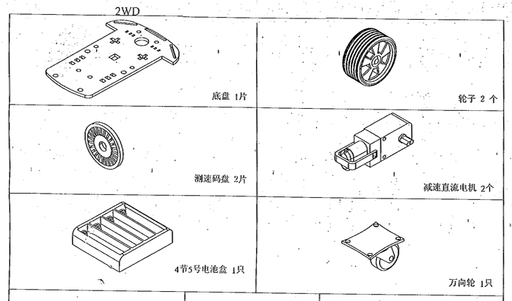
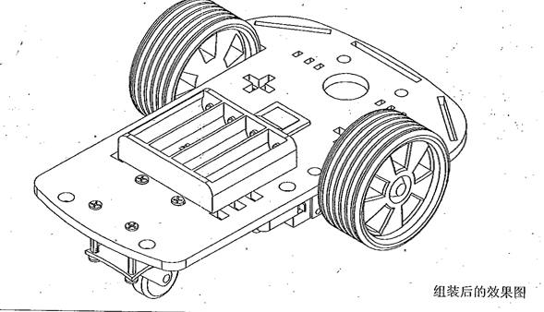
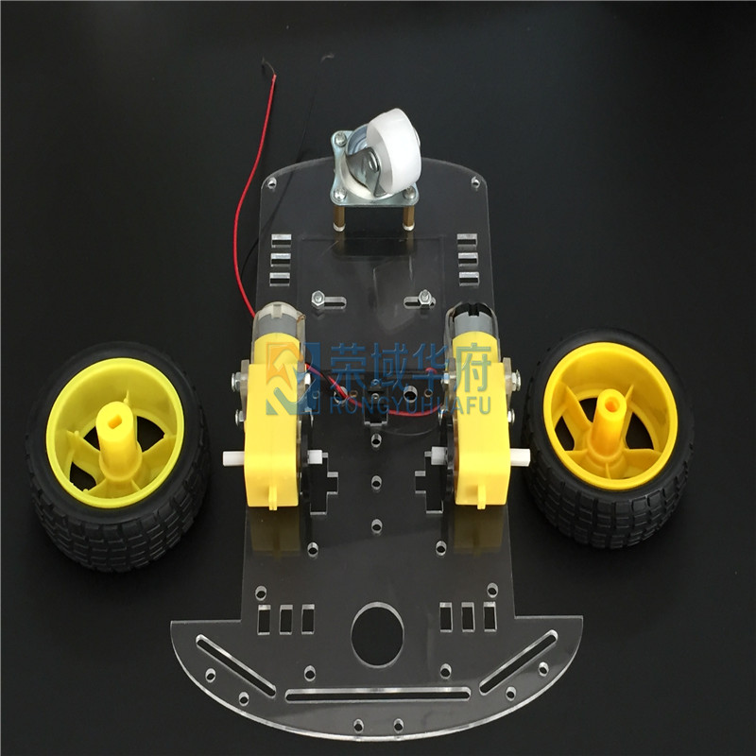
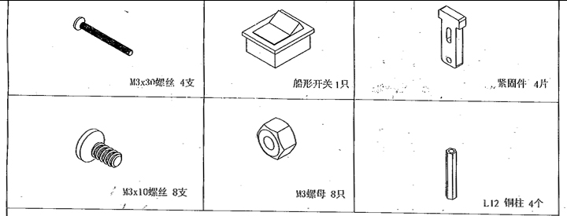
資料來源：https://world.tmall.com/item/536622591302.htm?id=536622591302&ali_refid=a3_430620_1006:1109835676:N:%E6%99%BA%E8%83%BD%E5%B0%8F%E8%BD%A6%E5%A5%97%E4%BB%B6:42ff90a075a03dd1b888c573715f2e5d&ali_trackid=1_42ff90a075a03dd1b888c573715f2e5d&spm=a312a.7700714.0.0.HMQQ1q

Slide 8
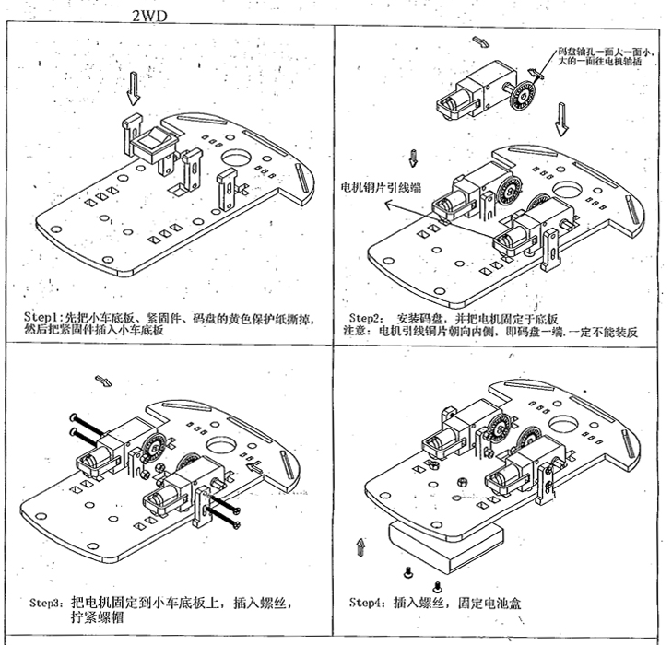
注意螺絲要
從外往內鎖
才不會卡輪
螺絲不要
太用力鎖
固定架易裂
資料來源：https://world.tmall.com/item/536622591302.htm?id=536622591302&ali_refid=a3_430620_1006:1109835676:N:%E6%99%BA%E8%83%BD%E5%B0%8F%E8%BD%A6%E5%A5%97%E4%BB%B6:42ff90a075a03dd1b888c573715f2e5d&ali_trackid=1_42ff90a075a03dd1b888c573715f2e5d&spm=a312a.7700714.0.0.HMQQ1q

Slide 9
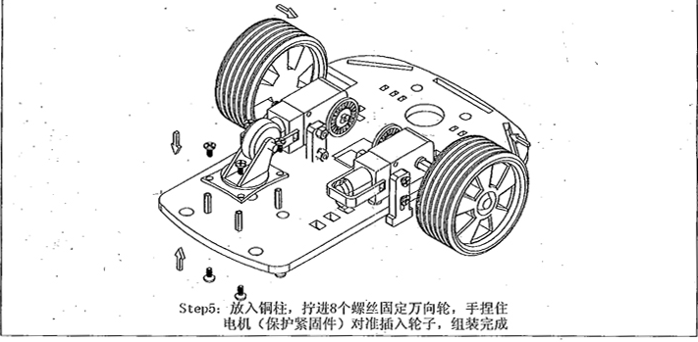
資料來源：https://world.tmall.com/item/536622591302.htm?id=536622591302&ali_refid=a3_430620_1006:1109835676:N:%E6%99%BA%E8%83%BD%E5%B0%8F%E8%BD%A6%E5%A5%97%E4%BB%B6:42ff90a075a03dd1b888c573715f2e5d&ali_trackid=1_42ff90a075a03dd1b888c573715f2e5d&spm=a312a.7700714.0.0.HMQQ1q

Slide 10
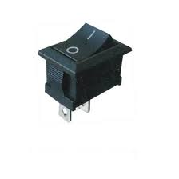
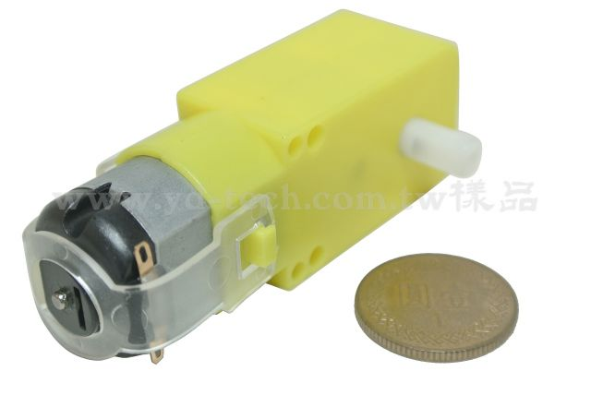
焊接點 船型開關及減速馬達TT130
銅接頭朝車架外
以便焊接電線
將電池盒黑色導線
剪斷後剝線再分別
焊接在船型開關上

Slide 11
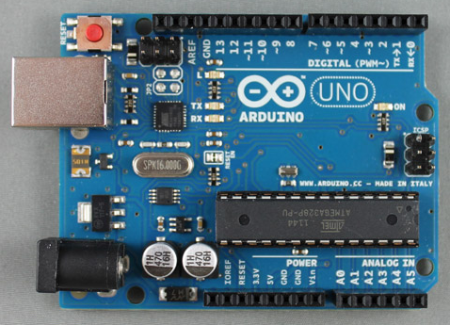
數位訊號D0-D13
USB輸入
電壓插座
Vin輸入電壓
GND接地
9V輸入
電壓插座
類比訊號A0-A5

Slide 12
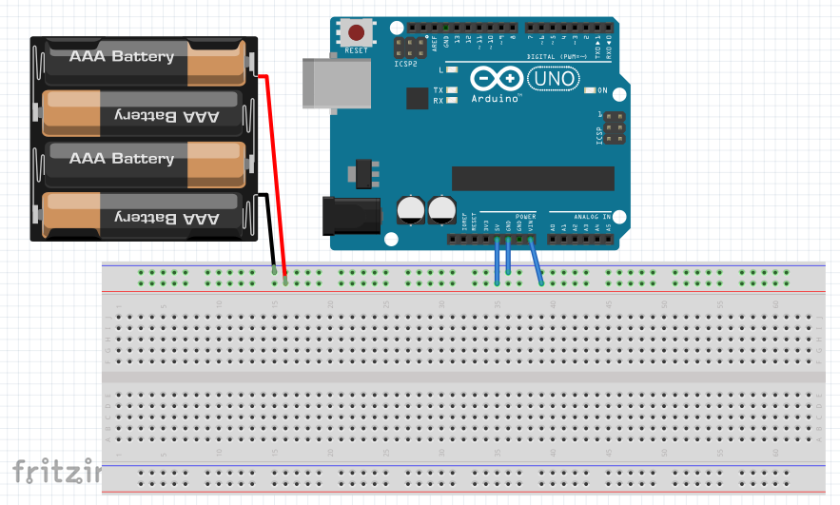
D13
Echo
D11
紅外線接收器
D10
左馬達
D9
左馬達
D6
右馬達
D5
右馬達
D3
Trig
D2
MH Sensor
A0
MH Sensor

Slide 13
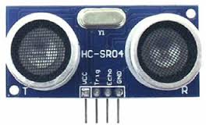
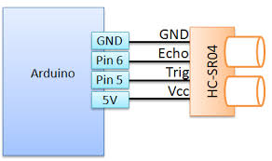
超聲波HC-SR04
D13
D3

Slide 14
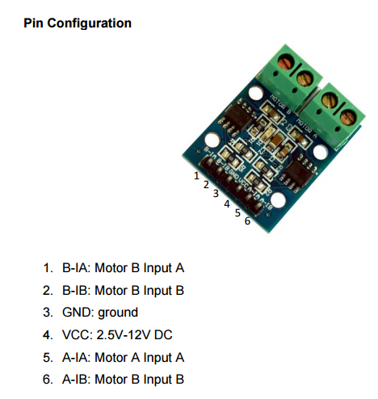
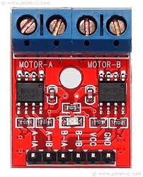
L9110s馬達板
左馬達
右馬達
D10
D9
D6
D5
GND
VCC

Slide 15
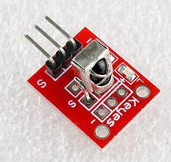
紅外線接收器
－接GND
中間接VCC
Ｓ接D11

Slide 16
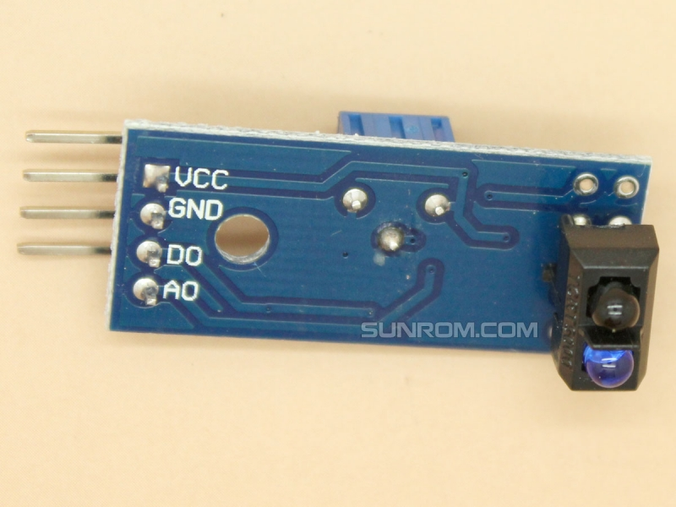
MH Sensor(巡跡模組)
VCC
GND
D2
A0

Slide 17
功能簡介
紅外線遙控
避障
巡跡

Slide 18
下載library
Ultrasonic-HC-SR04(超聲波Library)
https://github.com/JRodrigoTech/Ultrasonic-HC-SR04
解壓縮後，改資料夾名稱為Ultrasonic，再將Ultrasonic資料夾複製至C:/Program Files(x86)/arduino/libraries
Arduino-IRremote (紅外線Library)
https://github.com/z3t0/Arduino-IRremote
解壓縮後，改資料夾名稱為IRremote，再將IRremote資料夾複製至C:/Program Files(x86)/arduino/libraries

Slide 19
程式說明1
#include <Ultrasonic.h> // 使用超音波的程式庫
#include <IRremote.h> // 使用紅外線的程式庫
int RECV_PIN = 11; // 紅外線訊號接腳
IRrecv irrecv(RECV_PIN);
decode_results results;
const int right1=5; //右輪1
const int right2=6; //右輪2
const int left1=9; //左輪1
const int left2=10; //右輪2
const int trig = 3; // 超聲波Trig Output接腳
const int echo = 13; // 超聲波Echo Input接腳
const int inter_time = 300;
int time = 0;

Slide 20
程式說明2
void setup()
{
Serial.begin(9600);
irrecv.enableIRIn(); // Start the receiver
pinMode(2,INPUT);
pinMode (trig, OUTPUT);
pinMode (echo, INPUT);
pinMode(right1,OUTPUT);
pinMode(right2,OUTPUT);
pinMode(left1,OUTPUT);
pinMode(left2,OUTPUT);
}

Slide 21
重覆執行1
void loop() {
int d2 = digitalRead(2);
int a0 = analogRead(A0);
float duration, distance;
digitalWrite(trig, HIGH);
delayMicroseconds(300);
digitalWrite(trig, LOW);
duration = pulseIn (echo, HIGH);
distance = (duration/2)/29;
Serial.print("Data:");
Serial.print (time/300);
Serial.print(", d = ");
Serial.print(distance);
Serial.println(" cm");
time = time + inter_time;
Serial.print(d2);
Serial.print(",");
Serial.print(a0); //寫下紅外線巡跡訊號
delay(inter_time);

Slide 22
重覆執行2
if(distance<=5) { //超聲波距離少於5公分就後退
Backware();
Stop();
} else{
if (irrecv.decode(&results)) {
if(results.value == 0x00FF629D) { //按前動作
Forware();
//Stop();
}else if(results.value==0x00FFA857) { //按後動作
Backware();
//Stop();
} else if(results.value==0x00FFC23D) { //按右動作
Rightware();
Stop();
} else if(results.value==0x00FF22DD) { //按左動作
Leftware();
Stop();
} else if(results.value==0x00FF02FD) { //按OK動作
Stop();
}

Slide 23
重覆執行3
else if(results.value==0x00FF6897) { //按1動作
Forware();
delay(500);
Backware();
delay(500);
Rightware();
delay(500);
Leftware();
delay(500);
Stop();
}

Slide 24
重覆執行4
else if(results.value==0x00FF9867) { //按2動作
Backware();
delay(500);
Rightware();
delay(500);
Leftware();
delay(500);
Forware();
delay(500);
Stop();
}

Slide 25
重覆執行5
else if(results.value==0x00FFB04F) { //按3動作
Rightware();
delay(500);
Rightware();
delay(500);
Rightware();
delay(500);
Rightware();
delay(500);
Stop();
}

Slide 26
重覆執行6
else if(results.value==0x00FF4AB5) { //按0動作
if(d2==1){ //巡跡
Rightware();
}else{
Backware();
}
}
Serial.println(results.value, HEX); //寫入紅外線接收訊號
irrecv.resume(); // Receive the next value
}
delay(100);
}
}

Slide 27
自定函數1
void Forware(){//前進函數
analogWrite(right1,255);
analogWrite(right2,0);
analogWrite(left1,255);
analogWrite(left2,0);
delay(300);
} void Backware(){//後退函數
analogWrite(right1,0);
analogWrite(right2,255);
analogWrite(left1,0);
analogWrite(left2,255);
delay(300);
}

Slide 28
自定函數2
void Rightware(){//右轉函數
analogWrite(right1,255);
analogWrite(right2,0);
analogWrite(left1,0);
analogWrite(left2,0);
delay(300);
}
void Leftware(){ //左轉函數
analogWrite(right1,0);
analogWrite(right2,0);
analogWrite(left1,255);
analogWrite(left2,0);
delay(300);
}
void Stop(){ //停止函數
analogWrite(right1,0);
analogWrite(right2,0);
analogWrite(left1,0);
analogWrite(left2,0);
delay(300);
}

Slide 29

瑞祥高中生活科技教學平台
機電整合/紅外線遙控車
https://go.gl/Ny9FcOo

